Slide 1
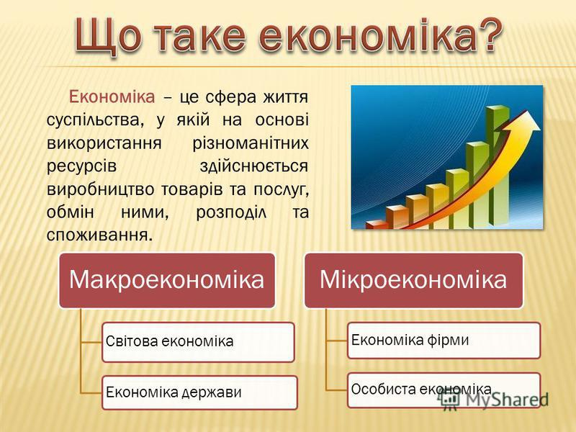

Slide 2


Економіка як задоволення потреб людини
Економіка — це наука про організацію та управління матеріальним виробництвом, ефективне використання ресурсів, розподіл, обмін,збут і споживання товарів та послуг.

Slide 3
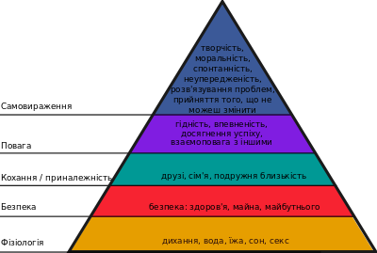
Піраміда Маслоу

Slide 4
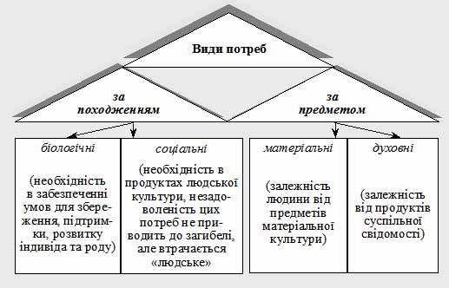
Класифікація потреб

Slide 5

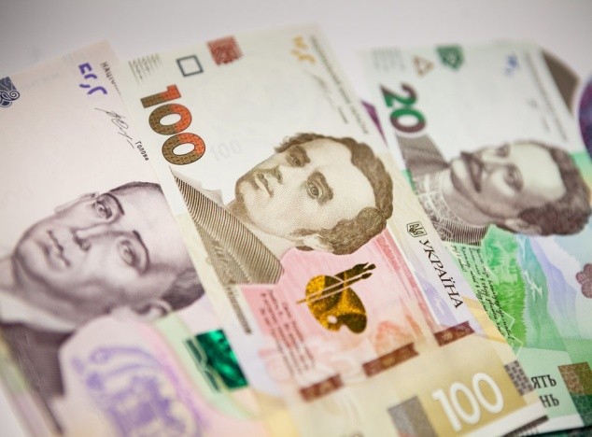
Чинники, що впливають на формування потреб
вік і стать людини,
місце проживання,
культурні традиції
звички,
рівень доходів
тощо
Разом із розвитком людини відбувається
розвиток її потреб. Потреби людини не лише
кількісно збільшуються, але і якісно змінюються.
Можна зробити висновок, що потреби
людини безмежні у своєму розвитку.

Slide 6

Класифікація потреб
За ознакою часу потреби можна поділити на поточні та перспективні.
Так, наприклад, для певного учня середньої школи потреба мати підручник з економіки є поточною, а, скажімо, придбання власного автомобіля-перспективною потребою.

Slide 7
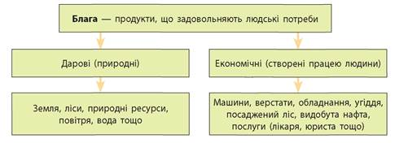
Процеси, що забезпечують задоволення потреб
Засобом для задоволення потреб є благо.
Види благ

Slide 8
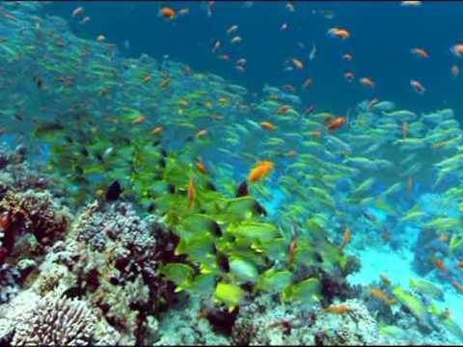

Дарові блага (переважно природні)
доступні людям в обсязі, набагато більшому,ніж величина потреби в них. Ці блага не потрібно виробляти, тому люди можуть споживати їх безкоштовно: повітря, сонячне світло, багатства океанів тощо.

Slide 9
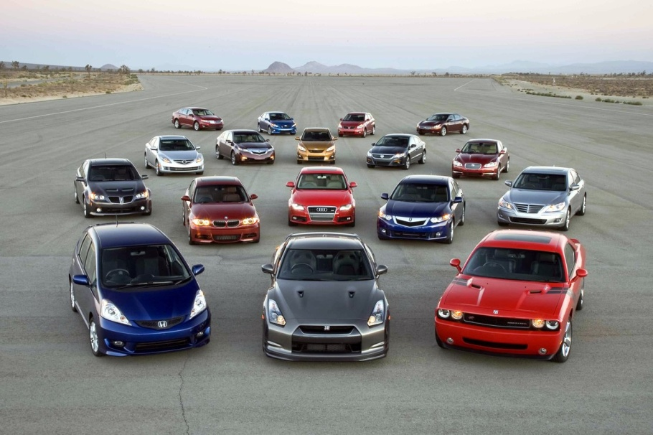

Економічні блага
Це ті товари й послуги,обсяг яких недостатній для задоволення потреб людей і може бути збільшений лише шляхом витрати праці та інших ресурсів.

Slide 10
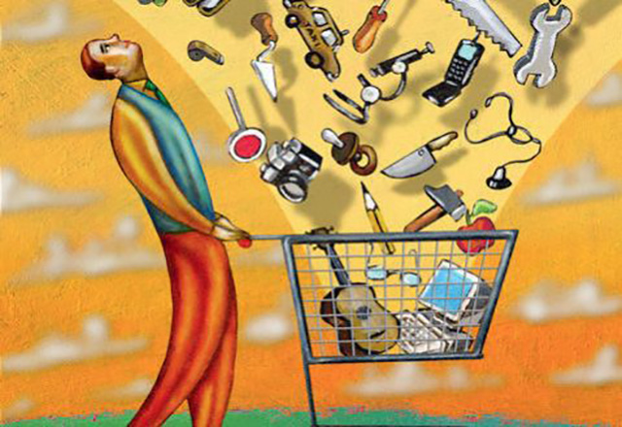
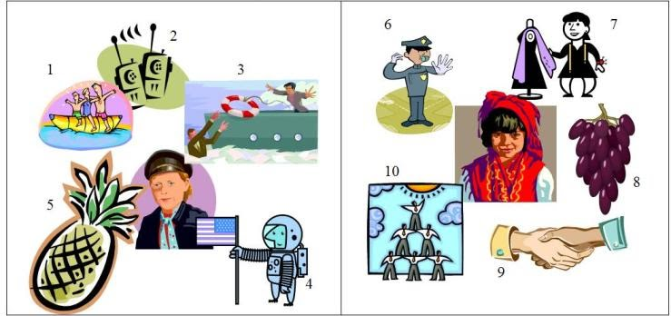
Процеси, що забезпечують задоволення потреб
Виробництво
Розподіл
Обмін
Споживання
Процес отримання благ за гроші називають обміном.

Slide 11
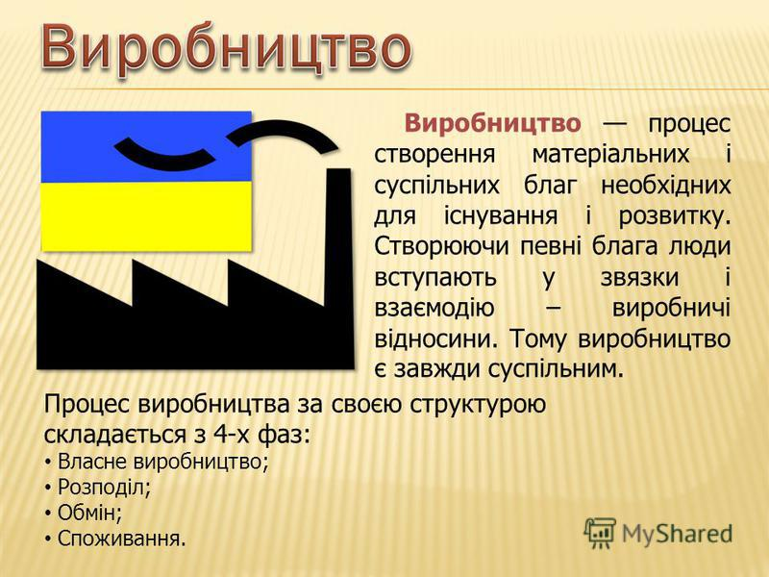

Slide 12
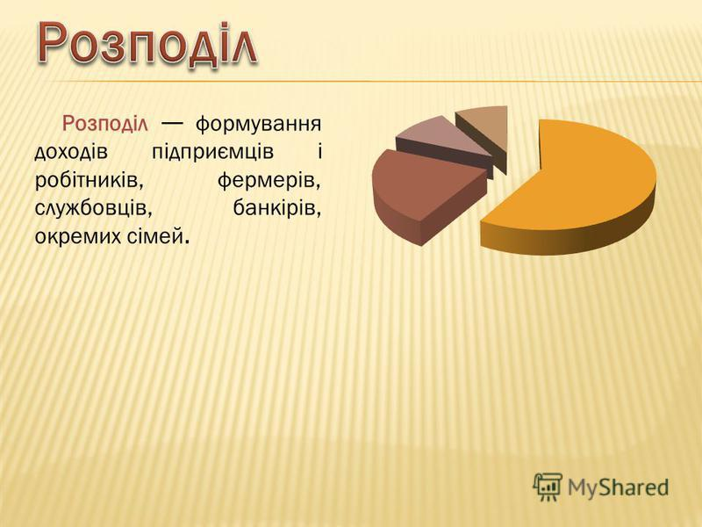

Slide 13
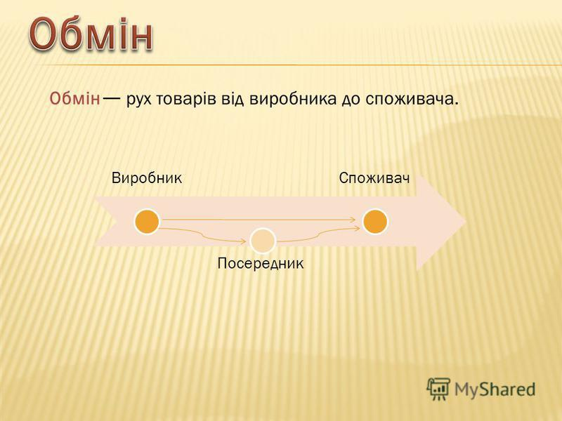

Slide 14


Slide 15


Суб’єкт економічних відносин
Домашні господарства (родини) як власники
виробничих ресурсів і підприємці — користувачі цих ресурсів;
Працедавці, що наймають на роботу, і наймані працівники;
Власники землі, нерухомості та орендарі, що беруть землю та нерухомість у користування;
Платники податків та органи фінансової влади;
Кредитори та боржники тощо.

Slide 16

Об’єкти економічних відносин
готові продукти
доходи державного бюджету або окремої родини;
матеріальні ресурси
фінансові ресурси
прибутки підприємців.

Slide 17

Завдання економіки

Slide 18
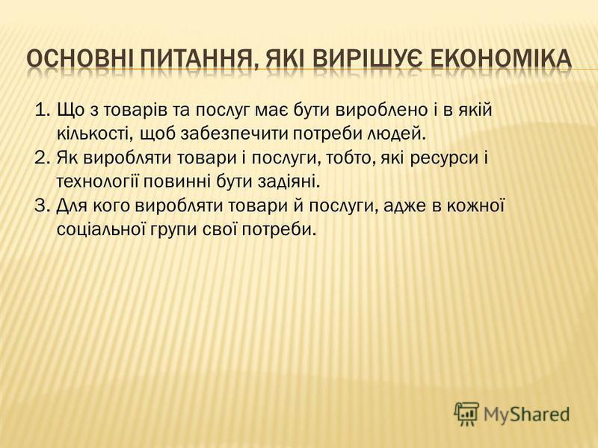

Slide 19

Основні виробничі ресурси:
земля
праця
капітал
підприємницькі здібності
інформація

